Slide 1
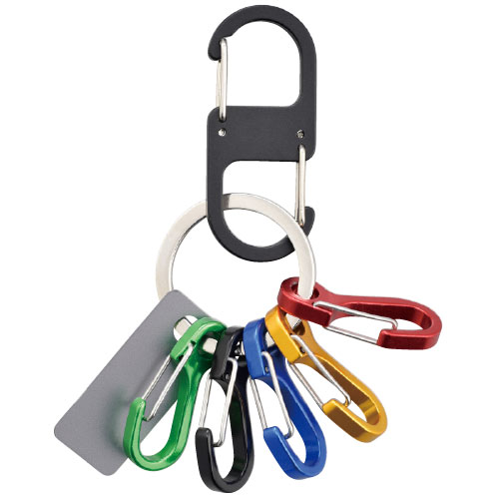
【提案書】
カラビナ・カラビナ
特徴
カラフルなカラビナがたくさん付いたポップでかわいいカラビナキーホルダーです。名入れプリントが可能ですので、オリジナルグッズやノベルティアイテム用にも最適です。是非ご活用ください。
納期
納期スペース
仕様
素 材 ： アルミニウム・鉄
サイズ ： 95×30×20mm
包 装 ： 台紙付ポリ入
お見積
お見積りスペース

